Slide 1
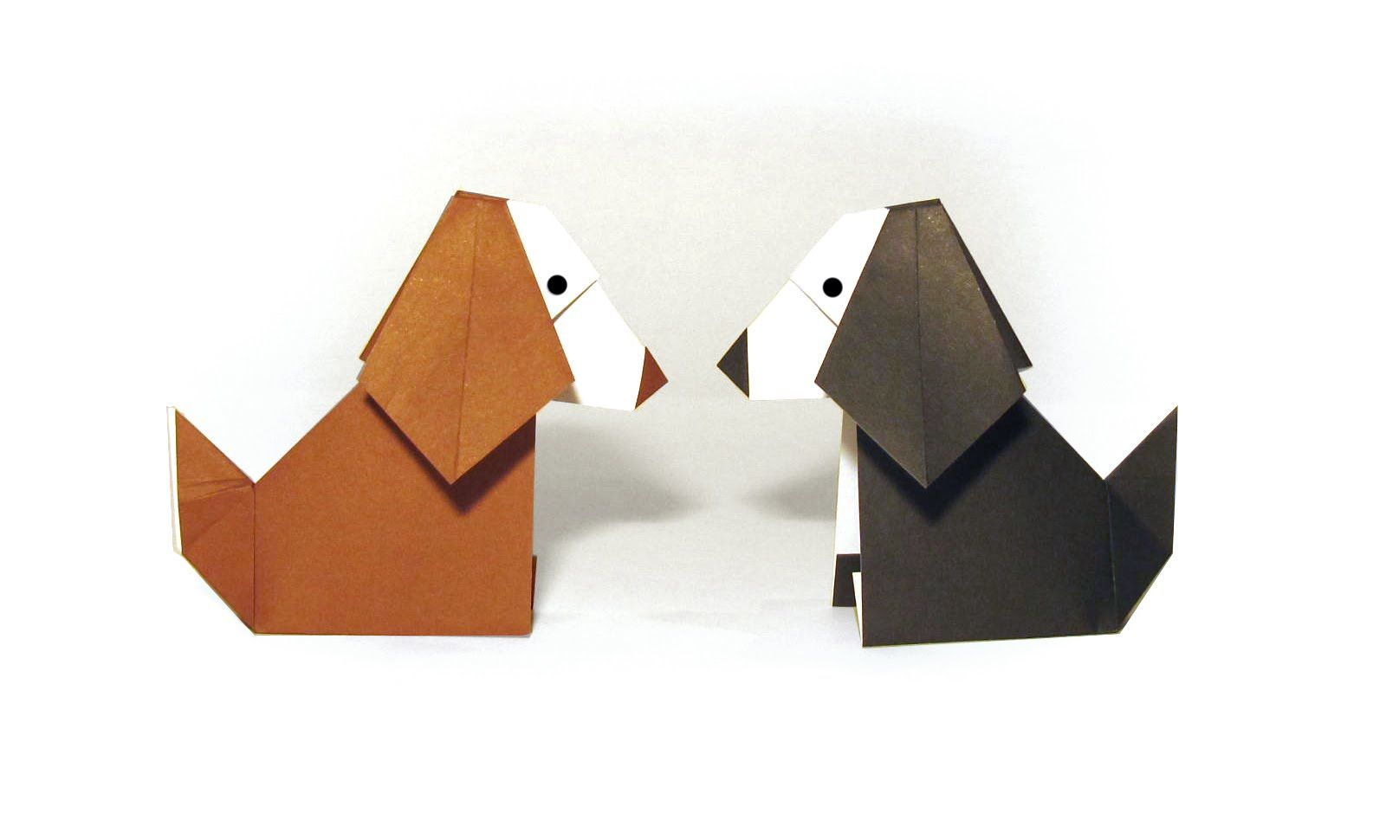
Конструирование из бумаги в технике оригами на тему: «Собачка»

Slide 2
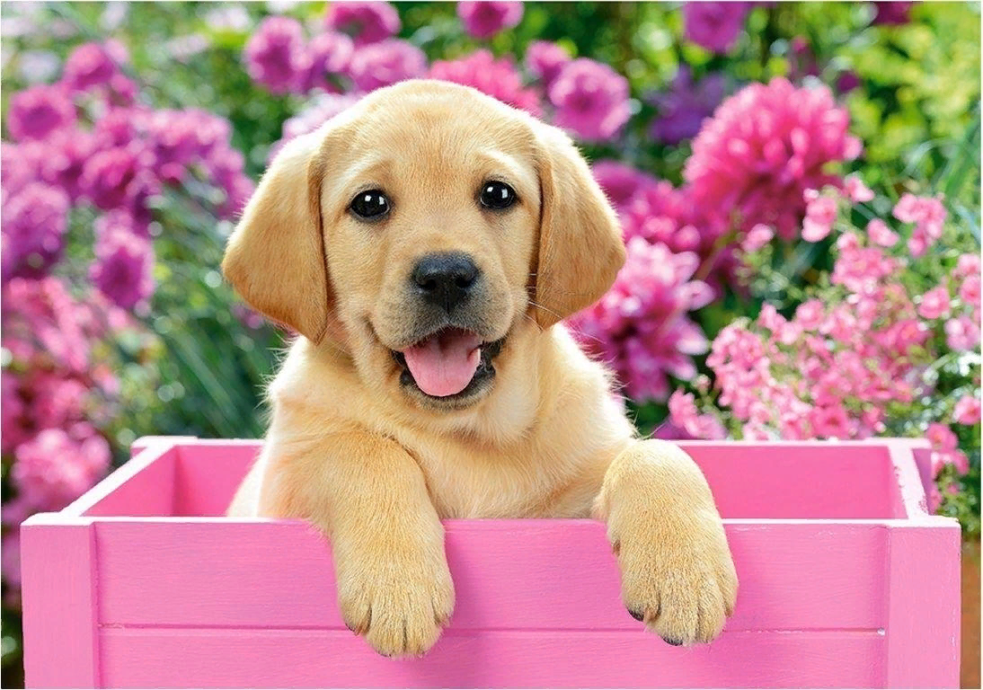
Загадка
Лежит - молчит:
Подойдешь - заворчит.
Кто к хозяину идет;
Она знать дает .

Slide 3
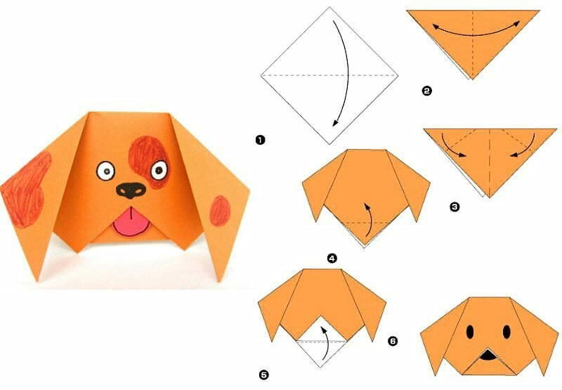
Материалы:
- квадратные листы бумаги 10x10 см; - бумага цветная; - фломастер черного цвета.

Slide 4
Пальчиковая гимнастика:
В гости к пальчику большому,
Приходили прямо к дому:
Указательный и средний,
Безымянный и последний
Сам, мизинец - малышок,
Постучался на порог.
Вместе пальчики - друзья.
Друг без друга им нельзя.

Slide 5
Описание собачки из чего состоит ?
- Давайте хорошо на него посмотрим. Что есть у собачки?
- Какая самая крупная и важная часть тела у нашей собачки?
Какие самые маленькие части тела? Давайте посчитаем, сколько у собачки Глазок? А носиков? Какого цвета бывают собачки?
А чем занимается собачка?
Таким образом, у нашей собачки есть мордочка, глазки, носик, ротик.
Самая большая часть у нашей собачки– туловище. У собачки есть мордочка, туловище, глазки, носик, ротик.
Туловище, потому что к ней крепится всё остальное
Самые маленькие части тела, это глазки и носик
Два, два
Собачки бывают чёрные, серые, белые, коричневые
Собачка громко лает и охраняет людей.

Slide 7
Спасибо за внимание!
Молодцы!

